Slide 1


守好“五条线”做到“四担当”
争取新时代廉洁从政的表率
党政部门/党支部/团支部20XX年党风廉政教育专题授课

Slide 2

前 言
同志们:今年是建党100周年，从1921年以来党已经走过了100年艰辛而辉煌的风雨历程。党的历史是中华民族的独立、解放、繁荣和为中国人民的自由、民主、幸福而不懈奋斗的历史。这100年，是马克思主义基本原理同中国具体实际相结合、不断推进马克思主义中国化的100年，是我们党经受各种风浪考验、不断发展壮大，不断开创各项事业新局面的100年。在此“七-”党的生日来临之际， 为深入贯彻落实国家局、省局、市委市政府加强党风廉政建设和反腐败工作的安排部署，切实履行党风廉政建设责任制，进一步提高党员干部的廉政意识，牢圆树立执政为民的理念，结合分管工作实际，我对党风廉政建设和反腐倡廉建设工作作了-些思考，今天给大家上一堂廉政教育党课，主要从以下三个方面和大家-一起交流探讨。

Slide 3
目 录
https://www.ypppt.com/
第一章
第二章
第三章
充分认清形势
保持清醒头脑
坚决守住底线
做到廉洁从政
敢于担当
深入推动工作落实

Slide 4
第一章
充分认清形势保持清醒头脑

Slide 5

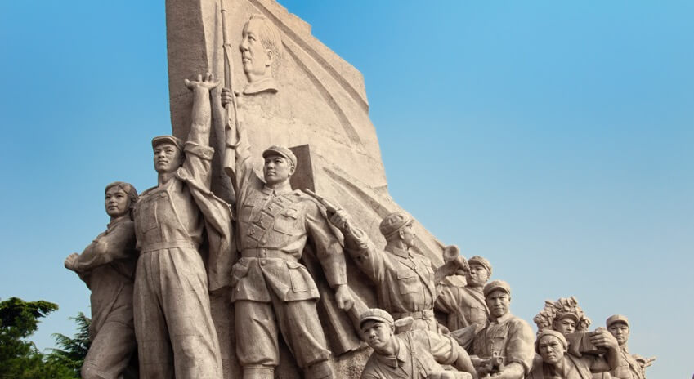
充分认清形势保持清醒头脑
——党风廉政建设党课——
争做新时代廉洁从政的表率
党的十) (大以来，以习近平同志为核心的党中央把正风肃纪、
惩治腐败作为执政治国的政治底线、打开局面的有力抓手、凝心聚力的强大武器，反腐浪潮- -浪高过-浪，肃纪风暴一风席卷- -风，党风廉政建设和反腐败斗争释放出了”最强音”和“正能量”，作风建设和反腐敗的力度、广度--深度可谓前所未有.-当前瘸败的存量尚未清底，增量仍有发生，腐蚀和反腐蚀斗争长期存在。

Slide 6
充分认清形势保持清醒头脑
第一：四大考验”更加严峻
不可否认，当前我国面临的世情、国情、党情皆发生了深刻变化，我党面临的长期执政考验、改革开放考验、市场经济考验、外部环境考验也更加严峻。
党的第十七届四中全会明确指出，“世情、 国情、党情的深刻变化对党的建设提出了新的要求，党面临的执政考验、改革开放考验、市场经济考验、外部环境考验是长期的、复杂的、严峻的，落实党要管党、从严治党的任务比过去任何时候都更为繁重和紧迫"。
党风廉政建设
党的十九届五中全会强调，要“把严的主基调长期坚持下去，不断增强党自我净化、自我完善、自我革新、自我提高能力”。由此可知，在新形势下，必须要认清“四大考验” 的严峻性、严重性。不断加强党的建设。在积极应对.丰动出击.. 阜我革命中切实提高执政能力和领导水平

Slide 7

充分认清形势保持清醒头脑
第二：”四种危险”依然尖锐
“我们必须看到，面对世情、国情、党情的深刻变化，精神懈怠危险、能力不足危险、脱离群众危险、消极腐败危险更加尖锐地摆在全党面前，党内脱离群众的现象大量存在，一 些问题还相当严重，集中表现在形式主义、官僚主义、享乐主义和奢靡之风这‘四风'上”，
"在百年艰舌奋斗的历程中，作为党自身建设的重要方法论之一。
自我革命发挥着不可替代、深刻持久的能动作用，其给予了中国共产党人坚持真理、修正错误的勇气，使得中.国共产党人能够不忘初心。继续前进。中国特色社会主义进入新时代，中国共产党人的使命愈加光荣、目标愈加宏伟，面对的环境愈加复杂，因而更需要坚持自我革命，以如临深渊、如晟薄冰的谨慎防范风险与挑战。

Slide 8

充分认清形势保持清醒头脑
第三：”三个不纯”尚末根除
“全党要清醒认识到，我们党面临的执政环境是复杂的，影响党的先进性、弱化党的纯洁性的因素也是复杂的，党内存在的思想不纯、组织不纯、作风不纯等突出问题尚未得到根本解决。
十多年的改革开放带来了令人欣喜的丰硕成果，但受到国内外尤其是国外不良因素的影响，也出现了一些不良倾向，进而影响乃至腐蚀了一些党员干部的精神世界，导致其思想不纯继而引发了组织不纯和作风不纯等一系列平果。
虽然目前“四风”问题得到了有效遇制，但树倒根存、反弹回潮的隐患犹存，新的隐形变异问题更是时有发生。比如，个别党员干部懒政怠政、为官不为，素质能力和精神状态皆不适应新时代的新要求。当然，“三个不纯”问题并不是一朝一夕就能解决的，必须要做好打持久战、打攻坚战的准备，要通过自我革命，不断加强党的自身建设，始终保持党的先进性和纯洁性。
行业PPT模板http://www.1ppt.com/hangye/

Slide 9
第二章
坚决守住底线做到廉洁从政

Slide 10
坚决守住底线做到廉洁从政
第一：培养高尚人格.守住做人“底线"
要培养高尚的道德情操。时刻保持健康的生活情趣、保持和谐的心理状态
常怀感恩之心，正确对待组织、正确对待他人、正确认识自2;常怀平常之心，正确对待进退留转;常怀自励之心，心以乐观的态度、豁达的心志开展工作、投入生活。
要以大量的反面事例警示自己，警钟长鸣，始终筑牢思想道德和党纪国法防线，原中共中央宣传部副部长鲁炜以权谋色、毫无廉耻，利用职务上的便利为他人谋取利益并收受巨额财物涉嫌受赔犯罪.
其品行之卑劣，便是一个典型的反面教材。
我们要常思贪欲之害、常弃非分之想，恪守做人的良知，在家做一名好儿女、 好父母和好丈夫、好妻子，在单位做一名好干部， 在社会做一名好公民， 按照社会主义核心价值观的基本要求，模范遵守社会公德、职业道德和家庭美德。

Slide 11
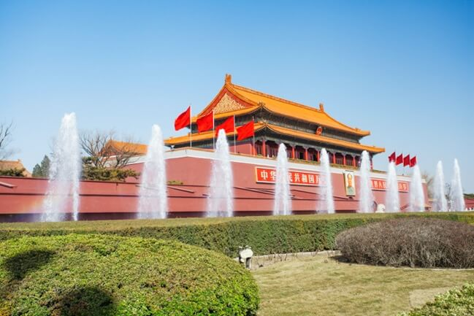
坚决守住底线做到廉洁从政
第二：坚定理想信念。守住党员“底线”
理想信念是共产党人精神上的“钙”，是思想和行动的“总开关”、“ 总闸门”
党员干部要自觉增强党性修养，政治上清醒坚定、重大问题上旗帜鲜明、关键时刻和重大事件中经得起考验，树立确的世界观、人生观、价值观。
从大量被查出的违纪违法干部的案例中可以看出
他们走向违法犯罪的道路，说到底是理想信念这个“总开关”出了问题。我们要从郑培民、孔繁森、杨善洲等先进事迹中汲取力量，时刻对照检查自己，不断自我完善、自我净化、自我更新、自我提高。

Slide 12

坚决守住底线做到廉洁从政
第三：践行为民宗旨.守住从政"底线”
中国共产党之所以能够由小到大，由弱到强发展到今天，最根本的原因就在于始终坚持全心全意为人民服务的宗旨。当前，整个社会在转型，阶层在分化，市场在开放，观念在更新，民主意识在增强，利益诉求量现多样化。我们觉员干部要及时转换思维方式、改进工作方法，不能在感情上疏远群众、在思想上害怕群众、在工作上脱离群众，逐渐偏离了群众路线，背高党的宗旨。
而是要羸得群分的信任，及吋了解群父的所思、所想、所愁、所畍，把党的宗昏貫砌到制定和実施的决策部暑中，体現到芙心群介生声生活的工作上，真正使党的各項政策措施貼近民情、合乎民意、順座民心，努カカ群分特剔是困雉群父做好事、解雉事、の奕事.
Notes:
https://www.ypppt.com/

Slide 13
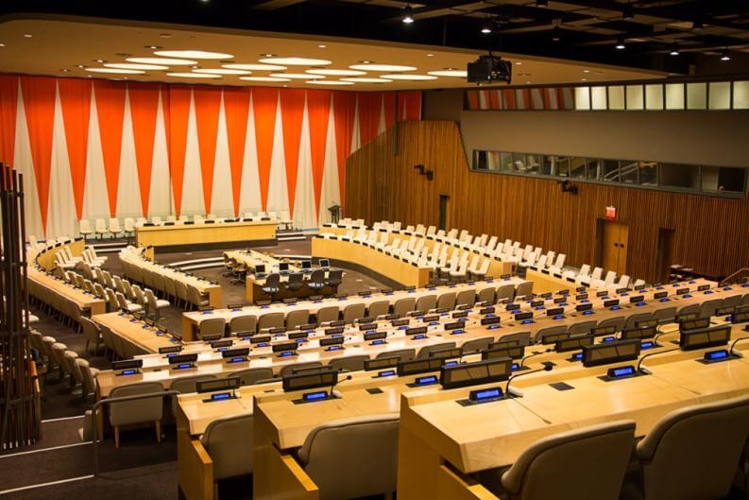
坚决守住底线做到廉洁从政
第四：严以用权. 不越纪律"红线”
_不越“决策"_红线.注重发挥集体智慧和作用，做到民主决策、科学决策，尤其在_“三重-.事项等方面，坚持民主讨论、集体决定，决不能搞"- 言谈”
廉政党课
不拉“用人” 红线，严格遵守组织纪律，带头严格执行干部选拔任用条例，努力营造正确的用人导向.不越“财务”红线，要过好金钱关和利益关，对有碍公平、公正和廉洁的事，要做到不打招呼、不批条子、不插手干预、不徇私情，管好自己，管好亲属.要遵循公款姓公，-分-一厘都不能乱花:公权为民，一丝一 毫都不能私用。

Slide 14

坚决守住底线做到廉洁从政
第五：严于律己. 不碰” 高压线”
要敬畏权力，心中要有“高压线
权力是一柄“双刃剑"，每一个干部都只是权力的行使者，权力只能用来为老百姓服务，而不能用来为自己服务。
要敬畏法纪，坚决不碰“ 高压线"
敬畏不是害怕，而是一种发自内心的尊重，是一种知行合- -的表现。法纪既是对个人的约束，也是对个人的保护，如果缺乏对法纪的敬畏感，就会轻视法纪，心存侥幸，放纵自我，最终会受到法纪的惩处。

Slide 15
第三章
敢于担当深入推动工作落实

Slide 16

敢于担当深入推动工作落实
什么是担当？
清正廉洁
承担并负起责任。每个人都有自己的角色，每个角色也都有自2的担当，天下兴亡匹夫有责，是一种担当;先天下之忧而忧，后天下之乐而乐，也是一种担当:赡养老人、抚养子女，还是一-种担当.这种担当，或从情感出发，或从责任出发;或因政治所需威因民生所望，但都是-副” 重担子”，要靠认真，严谨。职极的态度去落实。缘于这个原因，担当对领导干部来说。就是一种责任、-种境界、- 种能力。领导干部只有真正具备担当的素质，才能肩负起立党为公、执政为民的重担。

Slide 17

敢于担当深入推动工作落实
第一：加强学习” 能担当”
担当不仅是一-种官德，更是一种能力。一个干部政绩的多少，很大程度上取决于他的能力和素质。能不能担当，不是想做就能够做到的，更不是一句话的事情， 它需要领导干部处理问题、应对事件的能力和水平。
常言道:沧海横流方显英雄本色
如果名干部在关键时刻手忙脚乱.心虚胆战，他就不可能担当什么事情，群众也不可能对这样的干部放心。所以，领导干部要不断提升自2科学发展的执政水平，锻炼驾驭各种复杂局面的能力，天键时刻才能善于决断、明断是非。果断处置各种复杂问题。

Slide 18
敢于担当深入推动工作落实
——党风廉政建设党课——
加强学习是敢于担当的基本前提
学习是人类进步的阶梯。学习也是无止境的。不加强学习，领导干部的自身素质和能力就不能强硬起来，“勇于担当”就无从谈起。这就要求领导干部要把学习看成是一 堂政治必修课，自觉地学习。认真地学习.深入地学习。
当然。学习也要有方向、有目标，切忌属毛胡子一把抓。
作为领导干部，最主要的学习方向应该是新时期的党政方针。管理理念和部门业务知识练就服务科学发展、服务基层群众的本领。打铁还需自身硬，有了能力做后盾，就有了敢于喊出“让我来”、‘ 我能行”的资本。这个资本，就是担当的能力和根基。

Slide 19
敢于担当深入推动工作落实
第二：“坚持原则"敢担当”
己身不正，焉能正人?
不讲原则的人，说话是没有底的。自然，遇事也就是“等、靠、拖”，甚至是“躲。逃。避”。所以，党员领导干部要讲担当，最关键的一条就是坚持原则。.
坚持原则
坚持原则，是领导干部敢于担当的底气。所谓原则，即人类行为的准则，就是观察分析、处理问题时所要遵奇的规则。原则是从自然界和人类历史中抽象出来的，只有正确反映事物的客观规律的原则才是正确的。

Slide 20
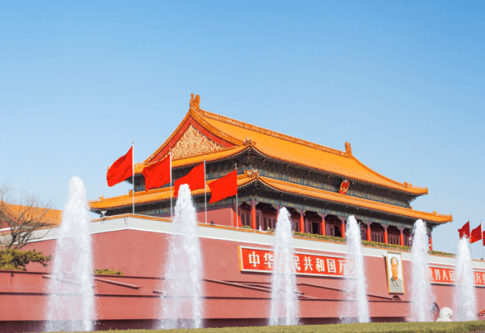
敢于担当深入推动工作落实
——党风廉政建设党课——
能严格遵守公认的正确规则，做到是非分明，是一个合格的领导干部必须要具备的修养。
可以说，坚持原则是为人处世的根本，是党员德才兼备的基础。做事设原则、生活没准则的人，是不会讲担当的。在新形势下，党员干部讲原则，关键是要把握政治方向，坚决服从大局、切实维护团结、自觉遵守纪律、认真服务群众，也就是要牢固树立共产主义的理想信念，坚定地贯彻执行党的路线、方针和政策，始终保持党的优良情统，全心全意为人民服务。严格落实。 八项规定”坚决“反对四风”切实转变工作作风。职极营造敢于担当的活然正气

Slide 21
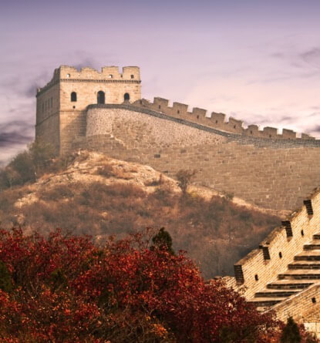
敢于担当深入推动工作落实
第三：率先垂范勇担当”
这里所说的“勇”，是一种勇敢的气度、:超前的谋划，是率先垂范的真体行动。为官避事平生耻---所谓领导干部，讲担当必须要有主动性和积极性.
勇担当
领导干部的一举一动无不具有示范、暗示的作用。榜样的作用是无穷的，领导带好头下属有劲头，只有上行下效，担当就会成为-一种共识，就会形成一种氯国。因此，作为一名领导干部，畏坚持用创新的思维、改革的办法。率先的速度去适应新变化、解决新问题、求得新发展，绝不做无所事事的“太平官”、逃避责任的“滑头宫”。因循守旧的“平盾官”。好大喜功的“浮躁官” .

Slide 22
敢于担当深入推动工作落实
第四：履行职责 “真担当”
肩扛干斤，谓之责;背负万石，称之任.职务与职责相辅相成，有多大的职务，就有多大的职责。曾读过这样一句诗: 花有果的责任，云有雨的责任，太阳有光明的责任.
我认为，就是在其位谋其职、在其岗尽其责
担当要想有真效果，履行职责、做好本职工作是最根本的基础。整天稽里糊涂、平平唐庸，不知道职责所在，不做好本职工作，再夸夸其谈地讲担当，也是“镜中花、水中月”。展行职责，就是要做到守土有责，确保本职工作的国满完成。为此，每一名党员领导干部都要树立” 接雯任务不找借口、执行任务不讲圆难、完成任务追求国满”的观念，真正来一次打心自间:间间自己的职责是什么、目标责任是什么、完成任务的措施是什么、质量和速度如何去保证:认真做实职责范圈以内的事、干好自身肩头上的事、抓好主管的事，确保完成组织和领导安排的各项工作，以行动来落实和践行自己的职责与使命。

Slide 23
结 语
同志们，坚定理想信念，加强党性修养，永葆政治本色，不断提高廉洁自律拒腐防变能力，是全体共产党员特别是党员领导干部的终生课题。希望同志们能倍加珍惜为党和人民工作、为事业发展添砖加瓦的良好机遇，加珍惜党组织和人民群众的信任和期盼，时时处处严格要求自己，扎实开展党史学习教育，以更高的思想境界、扎实的群众观念、服务意识、崭新的精神面貌，为推动全县实现高质量发展贡献力量。

Slide 24
感谢您的观看
党政部门/党支部/团支部20XX年党风廉政教育专题授课

Slide 25
更多精品PPT资源尽在—优品PPT！
www.ypppt.com
PPT模板下载：www.ypppt.com/moban/ 节日PPT模板：www.ypppt.com/jieri/
PPT背景图片：www.ypppt.com/beijing/ PPT图表下载：www.ypppt.com/tubiao/
PPT素材下载： www.ypppt.com/sucai/ PPT教程下载：www.ypppt.com/jiaocheng/
字体下载：www.ypppt.com/ziti/ 绘本故事PPT：www.ypppt.com/gushi/
PPT课件：www.ypppt.com/kejian/
Notes:
模板来自于 优品PPT https://www.ypppt.com/

